Slide 1

Konsep Teknologi Informasi
Yuri Ariyanto

Slide 2
Inovasi Teknologi
Bab 2

Slide 3
Inovasi ?
Apa itu

Slide 4
Inovasi
Suatu ide, gagasan, praktek atau objek/benda yang disadari dan diterima sebagai suatu hal yang baru oleh seseorang atau kelompok untuk diadopsi. (Everett M. Rogers, 1983)
Inovasi sebagai suatu gagasan baru yang diterapkan untuk memprakarsai atau memperbaiki suatu produk atau proses dan jasa. (Stephen Robbins, 1994)

Slide 5
Inovasi
Schumpeter (1947), Inovasi merupakan suatu sumber dari perubahan ekonomi sedangkan inovasi teknologi merupakan suatu sumber dari siklus bisnis. Oleh karena itu, inovasi merupakan fenomena yang terjadi pada satu atau lebih dari lima hal di bawah ini :
Pengenalan Produk Baru
Pengenalan Metode Produksi Baru
Penetrasi Pasar yang Baru
Menemukan Sumber Baru Suplai Bahan Baku atau Produk Antara
Implementasi Bentuk Baru Organisasi

Slide 6
Inovasi
Menurut UU No. 19 Tahun 2002, pengertian inovasi adalah kegiatan penelitian, pengembangan, dan atau pun perekayasaan yang dilakukan dengan tujuan melakukan pengembangan penerapan praktis nilai dan konteks ilmu pengetahuan yang baru, atau pun cara baru untuk menerapkan ilmu pengetahuan dan teknologi yang sudah ada ke dalam produk atau pun proses produksinya.

Slide 7
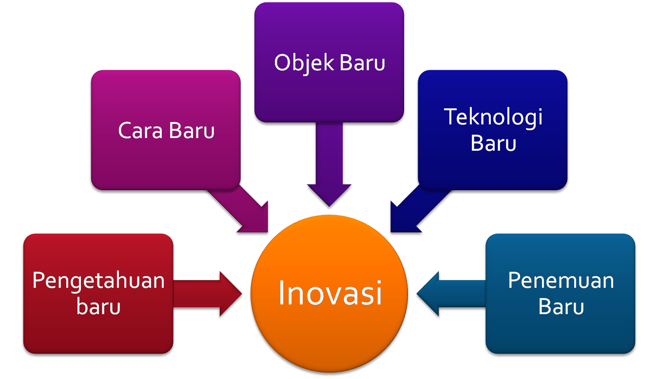
Inovasi

Slide 8
6 Inovasi yang mengubah dunia
medium.com, 2018
Big Data
Artificial Intelligence
Self-Driving Cars
Blockchain
Virtual Reality and Augmented Reality
3D Printer

Slide 9
Big Data
Merupakan Istilah yang menggambarkan volume data yang besar, baik data yang terstruktur maupun data yang tidak terstruktur.
Big Data dianalisis untuk wawasan yang mengarah pada pengambilan keputusan dan strategi bisnis yang lebih baik.

Slide 10
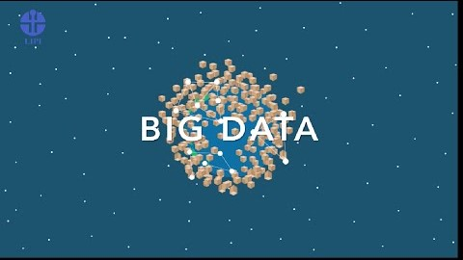
Big Data

Slide 11
Big Data (Cont.)
Tahun 2000 sekitar 20% dari data berupa data digital dan pada tahun 2015, 98% data sudah berupa data digital.
Pemanfaatan big data
Advertisement
Prediksi bencana

Slide 12

STOP
Apa saja yang berperan dalam inovasi
saat ini?

Slide 13
Sistem Informasi
&
Teknologi Informasi

Slide 14
Teknologi Informasi
Teknologi informasi adalah teknologi yang digunakan manusia untuk keperluan yang berkaitan dengan informasi.
Teknologi informasi menyatukan antara teknologi dengan komunikasi.

Slide 15
Teknologi Informasi Modern
Studi sebuah struktur, tingkah laku, dan interaksi yang menggabungkan komputer dengan alat komunikasi untuk menyimpan, menerima, dan memanipulasikan penyimpanan data

Slide 16
Contoh Teknologi Informasi
Teknologi masukan (input technology).
Teknologi keluaran (output technology)
Teknologi perangkat lunak (software technology)
Teknologi penyimpan (strorage technology)
Teknologi telekomunikasi (telecommunication technology)
Mesin pemroses (processing machine) atau lebih dikenal dengan istilah CPU.

Slide 17
Sistem Informasi
Sistem informasi adalah suatu sistem kerja yang kegiatannya ditujukan untuk pengolahan (menangkap, transmisi, menyimpan, mengambil, memanipulasi dan menampilkan) informasi. (Alter S., 2006)
Sistem informasi adalah gabungan yang terorganisasi dari manusia, perangkat lunak, perangkat keras, jaringan komunikasi dan sumber data dalam mengumpulkan, mengubah, dan menyebarkan informasi dalam organisasi. (James A., 2007)

Slide 18
Sistem Informasi
Suatu sistem di dalam suatu organisasi yang mempertemukan kebutuhan pengolahan transaksi harian, mendukung operasi, bersifat manajerial dan kegiatan strategi dari suatu organisasi dan menyediakan pihak luar tertentu dengan laporan-laporan yang diperlukan. (Laudon, 2007)
Sebuah sistem informasi mengumpulkan, memproses, menyimpan, menganalisis dan menyebarkan informasi untuk tujuan yang spesifik. (Turban,McLean dan Wetherbe, 1999 ).

Slide 19
sistem informasi mencakup sejumlah komponen baik berupa manusia, komputer, teknologi informasi, metode, dan prosedur kerja yang memproses data menjadi informasi yang dimaksudkan untuk mencapai suatu sasaran atau tujuan.

Slide 20
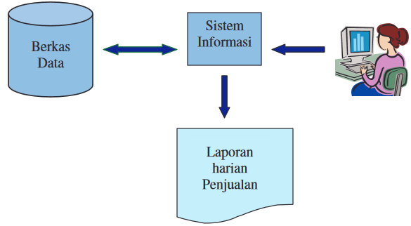
Sistem Informasi

Slide 21
Kemampuan Utama Sistem Informasi
(Turban, McLean, Wetherbe, 1999) :
Komputasi numerik, bervolume besar, cepat
Komunikasi murah, akurat dan cepat
Menyimpan informasi dalam jumlah yg sangat besar dalam ruang yg kecil tetapi mudah diakses
Pengaksesan informasi yg sangat banyak diseluruh dunia dengan cepat dan murah
Meningkatkan efektifitas dan efisiensi
Menyajikan informasi dengan jelas
Mengotomasikan proses-proses bisnis
Mempercepat pengetikan dan penyuntingan
Pembiayaanyang jauhlebihmurah

Slide 22
Apa perbedaan
Sistem Informasi & Teknologi Informasi ?

Slide 23
Perbedaan SI & TI
Sistem Informasi
Alur, metode, penggunaan teknologi dalam mengolah informasi
Bersifat menyampaikan informasi
Interaksi antara manusia, proses, data, dan teknologi.
Teknologi Informasi
Teknologi yang digunakan dalam mengolah informasi
Pendukung, perantara terhadap informasi yang akan disampaikan

Slide 24
Contoh SI & TI
Sistem Informasi
Sistem Informasi Manajemen
Sistem Point of Sales (PoS)
Sistem Informasi Akademik
Teknologi Informasi
Smartphone
Jaringan 5G
Super-computer

Slide 25
Apa
Inovasi Sistem Informasi & Teknologi Informasi ?

Slide 26
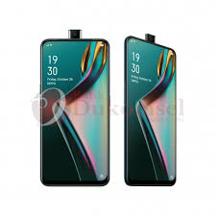

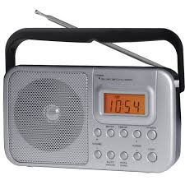

Inovasi Teknologi Informasi
Dulu
Sekarang

Slide 27
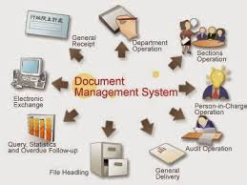
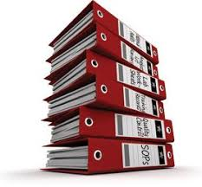

Inovasi Sistem Informasi dan Teknologi Informasi
Dulu
Sekarang
Inovasi
document management
Scan & simpan
di PC/Laptop

Slide 28
Pertanyaan?

